Slide 1
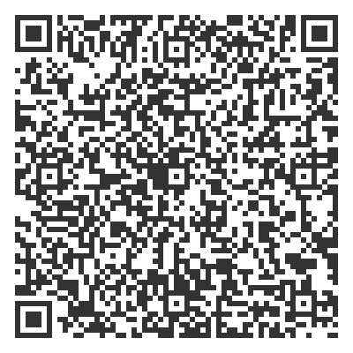

Vi jakter på seniorkraften i Bergen!
Påmelding og mer informasjon:
Helsebyråden inviterer til innspillsmøte om ny eldreplan
Tid: Onsdag 18.mars klokken 14.00-16.00
Sted: Kantinen i Bergen Rådhus
Del dine idéer om hva som er viktig for at Bergen skal ha aldersvennlige lokalsamfunn, og hvordan vi legger til rette for at flere seniorer får bidra med sine ressurser!
Bildet: Scanstockphoto

